Slide 1
大阪府公立小学校英語学習
6カ年プログラム「DREAM」
活用支援研修（第２回）
大阪府教育庁 市町村教育室
小中学校課 教務グループ

Slide 2
DREAM 実施のポイント
「聴く」→「まねる」→「使ってみる」
言語の習得過程
先生はしゃべりすぎない、教えすぎない
想像したり類推する時間が大切
児童とコミュニケーションを楽しむ
ほめる・認める言葉や表情
DREAM実施のポイント
Notes:
○前回の復習

Slide 3
言語習得の流れ
身の周りの言葉を
聴いたり見たりする
なんとなく意味が
わかるようになってくる
自分も使ってみたいと思うようになる
まねるなどして
何度も使ってみる
使える言葉や表現のストックが増える
DREAM実施のポイント
Notes:
○言語習得は順番が大事
○「聴く」「見る（読む）」というインプットが重要
（子どもが「聴く」時間を大切にしていますか？）

Slide 4
各ラウンドのねらい
ROUND 1 英語にふれてみよう
ROUND 2 英語をよく見て聞いて楽しもう
ROUND ３ 声を出すことにチャレンジ
ROUND ４ 声に出してしゃべってみよう
ROUND ５ どんどん使ってみよう
DREAM実施のポイント
Notes:
（学びのガイドラインp.50より）
○各ラウンドのねらいを確認
○ラウンド１はインプット、ラウンド２から４にかけてできるところから声に出したり、表情をつけたりする。
ラウンド５では「使う」ことを意識する。

Slide 5
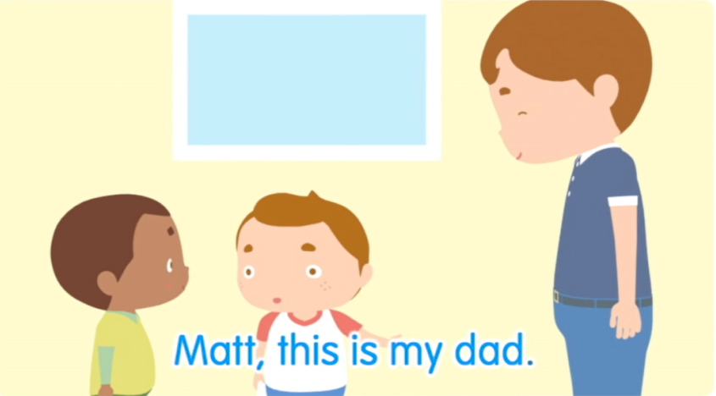
STORY
あいさつ・紹介（家族・自分）
“A Hot Day”
Hello. / Thanks.
This is my dad.
Nice to meet you.
Wash your hands.
Give me some ice cubes, please.
Grade1 Lesson２のポイント
Notes:
○G2のストーリーのポイントは「あいさつ・紹介」
○「A Hot Day」では、ジムが父親を紹介し、あいさつするシーンが出てくる。
○Actionでは、動作からイメージしやすいフレーズを２つ取り上げている。

Slide 6
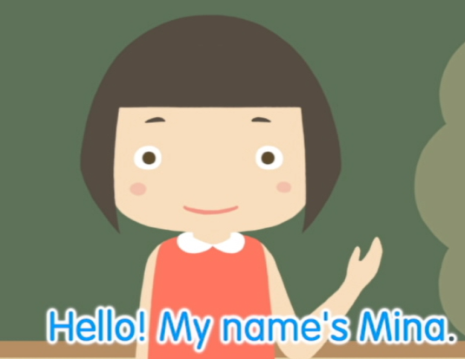
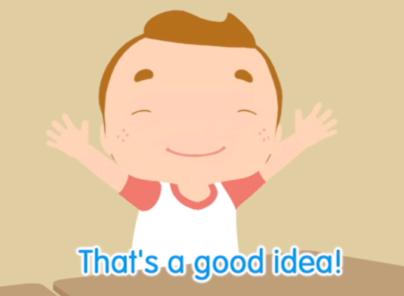
STORY
あいさつ・紹介（家族・自分）
“Origami”
My name’s Mina.
I’m from Japan.
I have a brother and a sister.
Fold the paper.
Turn the paper.
Grade1 Lesson２のポイント
Notes:
○「Origami」では、自己紹介をするシーンがある。
○こちらのActionも、動作しやすいフレーズを取り上げている。

Slide 7
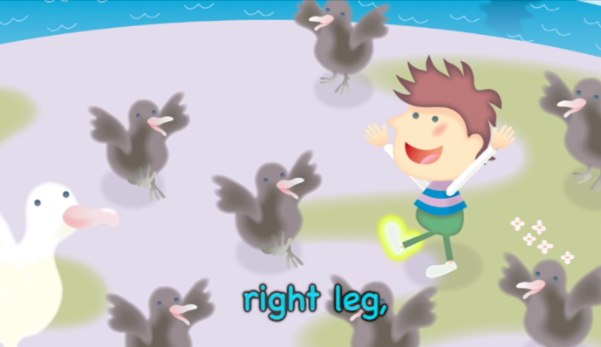
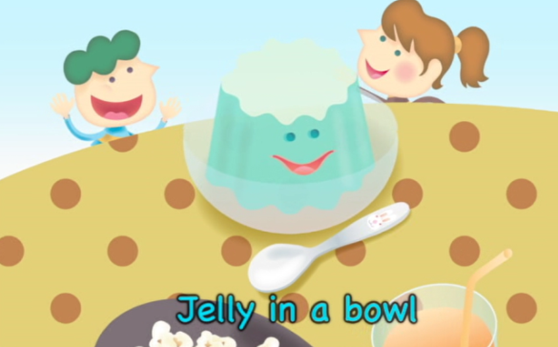
SONG
“Mother Gooney Bird”
☛体を動かしながら
One, two, three, …
right / left
wing / leg
“Jelly in a Bowl”
☛初頭音
j b w / p / s c f w
Grade1 Lesson２のポイント
Notes:
○「Mother Gooney Bird」は、早口で歌いにくい部分もあるので、はっきり歌うというより、体を動かしながら、楽しんで歌うことがポイント。
○「Jelly in a Bowl」の歌詞は特に意味はない。
初頭音をはっきりめに歌い、子音を意識させることがポイント。

Slide 8
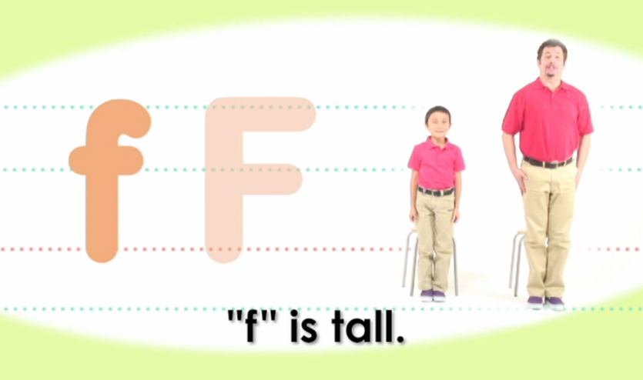
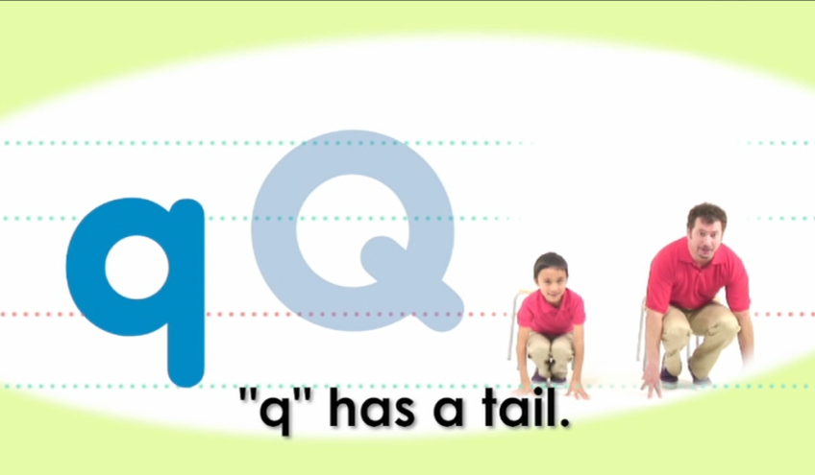
ALPHABET
ABC Song
A to Z / Z to A
The Small Letter Song
＊小文字の高さを意識
Grade1 Lesson２のポイント
Notes:
○Lesson１より１曲増えた。
○「小文字の歌」を途中まで視聴 ⇒気付いたこと、印象に残ったことは？
○Lesson２の発音練習は小文字。L1より小文字に触れる時間が多い。
○大文字と小文字の最大の違いは「高さ」。書けるようになることが目的ではなく、認識することが大事。

Slide 9
こんな時は…
Q. 子どもたちが飽きてきているようですが、どうしたらよいでしょうか？
＊ねらいの確認 ＊「１回目」を大切に
＊さまざまな工夫 ＊先生が飽きない
【STORY】
（聴く） ・フォーカスして聴かせる
・「なぜ」を考えさせる
（言う） ・スピードや音量の変化 ・パート分担
・ジェスチャーを入れる ・声や表情をつける
【ALPHABET】
・ジェスチャーを入れる 等
・登場人物の名前、行動
・想像もあり
Notes:
○「飽きる」ことに対しては、次の４つの視点を生かす。
・ねらいを明確にする（毎回、同じ内容になっていないか？）
・「１回目」は「聴く」活動である（どのラウンドでも、ストーリーの１回目は「視聴」となっている。２回目に一緒に発声したり、フレーズを使って言い合ったりするようになっている。２回目の活動の内容によって、１回目の視聴のポイントが変わるはず。すると、児童が目的をもって視聴することになり、集中が増す）
・メリハリをつけることはもちろん、児童に「考えさせる」工夫をすることは有効。

Slide 10
こんな時は…
Q. 発音に自信がないのですが…
Q. 子どもがカタカナ英語の発音になるのですが…
＊DREAMを用いて「聴く」指導の充実
＊先生は、英語を使ってみようとする「モデル」
c k q x
g z s
a o u
d t n
b m p
先生がもっと英語を使いましょう！
f v
l r
Notes:
○ある研究では、指導者の発音が多少良くなかったとしても、それに代わる発音をしっかり聴くことができれば、子どもに影響を与えない、という結果が出ている。
DREAMの素材をしっかり「聴く」ということを大事にしていれば、問題ない。むしろ、先生が「英語を使ってみよう」という姿を子どもたちに見せることがとても大事。
（先生方に自信を持ってもらうため、間違いやすい（難しい）音の発音練習）
○授業中は、教室英語をもっと使うようにしましょう。

Slide 11
こんな時は…
Q. 高学年の子どもたちの「ノリ」がよくありません。
Q. 高学年の子どもたちの声をもっと出させたいのですが、どうすればいいでしょうか？
＊やってみたくなる工夫
＊「ねらい」に応じた活動
＊知的好奇心
原因は一つではない
英語に「ノリ」は必要？
「聴く」「考える」ということを大切に
Notes:
○子どもたちの反応があまり良くない時
①言いたくなる、動いてみたくなるような工夫（飽きさせない工夫を参照）を。先生の言葉かけも大事。
②ねらいに応じた活動の設定。何でもかんでも発音すればいいというわけではない。
③特に高学年では、「考えながら聴く」「考えたことを表現する」ということが効果的。
○反応が良くない原因は１つではない。考えられる要因に対してしかけをすることが大事。
そもそも、英語に大事なのは「ノリ」ではない。大きな声を出せばいいというのではない。
発達段階に応じて、「考える」ということを大事にしてほしい。

Slide 12
こんな時は…
Q. ラウンドクイズはどのように使えばよいでしょうか？
（学びのガイドライン p.26より）
児童 | 担当教員
(1)自己認識 (2)自己分析 (3)反復 (4)段階 | 学びの状況の把握 ⇒適切な言葉かけ ⇒軌道修正
・ほめる
・励ます
・道を示す
・プランの修正
・回数の調整 等
Notes:
○ラウンドクイズは、そのラウンドで学んだことの振り返り。
「できた」「できなかった」に固執するのではない。
○大事なのは先生が、子どもの状況をつかんで、それに応じた言葉かけや軌道修正を行うこと（＝評価）

Slide 13
まとめ
「ねらい」を意識する
「聴く」を大切に
「考える」も大切に
先生は「やってみようとする」モデル

